Slide 1


스스로 만들어보는 지도 웹 애플리케이션
3차시
설리번 프로젝트 Web2
김민주 유수형 윤새연

Slide 2

3차시
Javascript와 친해지기
개인 관련 정보 (소속, 이름 등)
발표 관련 정보 (일시, 자료 등)

Slide 3
3차시 Javascript와 친해지기
Javascript 넌 누구니? 👋

Slide 4
프로그래밍 언어란?
내용이 여기를 넘지 않도록
주의해주세요!
프로그래밍 언어의 정의
프로그래밍 언어란 컴퓨터 프로그램을 작성하기 위한 언어
소프트웨어의 동작(알고리즘)을 설명하기 위한 언어
프로그래밍 : 프로그래밍 언어로 프로그램을 개발하는 행위
소스코드(코드) : 프로그래밍 언어로 작성한 프로그램

Slide 5
프로그래밍 언어란?
내용이 여기를 넘지 않도록
주의해주세요!
컴파일 언어와 인터프리터 언어
컴퓨터는 기계어만 이해할 수 있다.
프로그래밍 언어를 사용하면 사람이 이해할 수 있는 언어로 프로그램 작성 가능,
작성된 프로그램은 기계어로 번역되어 컴퓨터가 실행할 수 있도록 만들어진다.
컴파일 : 소스 코드를 실행하기에 앞서 기계어로 번역하는 행위. 컴파일을 수행하는 소프트웨어를 컴파일러 라고 함
인터프리터 : 프로그램을 한 줄마다 기계어로 번역에서 실행하는 프로그래밍 언어
프로그램을 번역해서 실행시키는 소프트웨어를 인터프리터 라고 함

Slide 6
프로그래밍 언어란?
내용이 여기를 넘지 않도록
주의해주세요!
프로그래밍 언어의 유형
프로그램을 만들어 가는 방식에 따라서도 프로그래밍 언어를 분류할 수 있다.
절차적 언어 : 절차를 순서대로 작성
객체 지향 언어 : 처리와 관련된 데이터를 절차를 하나로 묶어 객체 단위로 관리
함수형 언어 : 함수를 조합하여 구현
논리형 언어 : 데이터 사이의 관계와 논리를 설명

Slide 7
프로그래밍 언어로서의 Javascript
내용이 여기를 넘지 않도록
주의해주세요!
Javascript의 특징
인터프리터 언어다.
동적 프로토타입 기반 객체 지향 언어다
동적 타입 언어다
함수가 일급 객체다
함수가 클로저를 정의한다

Slide 8
프로그래밍 언어로서의 Javascript
내용이 여기를 넘지 않도록
주의해주세요!
Javascript의 기술적 요소
ECMAScript(코어 언어)
클라이언트 측의 고유한 기술 요소 : 코어 언어와 웹브라우저의 API로 구성
- Window 인터페이스
- DOM
- XMHttpRequest
그 외 몇개

Slide 9
프로그래밍 언어로서의 Javascript
내용이 여기를 넘지 않도록
주의해주세요!
Javascript의 기술적 요소
ECMAScript(코어 언어)
클라이언트 측의 고유한 기술 요소 : 코어 언어와 웹브라우저의 API로 구성
- Window 인터페이스
- DOM
- XMHttpRequest
서버 측의 고유한 기술 요소 : 서버 측 언어로 js tkdyd
- Node.js (주로 사용)
- Rhino
- Aptana Jaxer

Slide 10
프로그래밍 언어로서의 Javascript
내용이 여기를 넘지 않도록
주의해주세요!
ECMAScript 6
2015년 6월에 권고된 새로운 ECMAScript 버전
이전 버전과의 호환성 보장
주요 기능 몇 개

Slide 11
프로그래밍 언어로서의 Javascript
내용이 여기를 넘지 않도록
주의해주세요!
Js단원
연구 후 추후 개념 요소 수정 예정

Slide 12
3차시 Javascript와 친해지기
실습준비 👋

Slide 13
실습 준비
내용이 여기를 넘지 않도록
주의해주세요!
개발환경 준비
Node.js: js 런타임
npm으로 다양한 라이브러리

Slide 14
실습 준비
내용이 여기를 넘지 않도록
주의해주세요!
개발환경 준비
다운로드 공식 홈페이지
https://nodejs.org/ko/download
각자 운영체제에 맞게 설치

Slide 15
실습 준비
내용이 여기를 넘지 않도록
주의해주세요!
개발환경 준비
설치 완료 후 cmd 실행해서
옆 명령어 입력
성공하면 설치가 잘 된 것

Slide 16
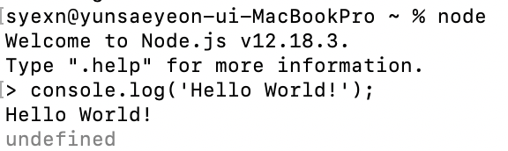
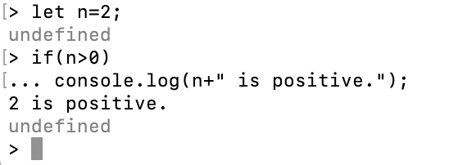
실습 준비
내용이 여기를 넘지 않도록
주의해주세요!
개발환경 준비
Cmd에 node 명령어 : node.js 실행
Console.log() : Console에 괄호 안 출력
Shift+Enter 로 코드 여러 줄 입력 가능

Slide 17
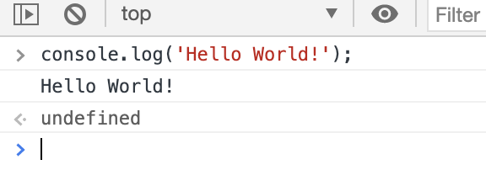
실습 준비
내용이 여기를 넘지 않도록
주의해주세요!
개발환경 준비
Chrome 브라우저
개발자 도구에서도
Console 사용 가능
(F12)

Slide 18
3차시 Javascript와 친해지기
기본개념 👋

Slide 19
실습
내용이 여기를 넘지 않도록
주의해주세요!
프로그램 작성법
문자코드
대문자 소문자
토큰 공백문자
문장
주석

Slide 20
실습
내용이 여기를 넘지 않도록
주의해주세요!
데이터 타입
데이터타입
분류
숫자
문자열
논리값
특수값(null, undefined)

Slide 21
실습
내용이 여기를 넘지 않도록
주의해주세요!
변수
변수 뜻
변수선언
변수 선언 생략
변수 명명규칙
예약어

Slide 22
실습
내용이 여기를 넘지 않도록
주의해주세요!
객체
객체 뜻
객체 리터럴
객체 리터럴 예제
let point = { x: 1, y: 2 };
메서드
생성자
내장 객체

Slide 23
실습
내용이 여기를 넘지 않도록
주의해주세요!
함수
함수 뜻
함수 정의하기
함수 이름
함수 호출
인수
실행 흐름
유효범위
충돌
객체의 메서드
함수의 장점

Slide 24
실습
내용이 여기를 넘지 않도록
주의해주세요!
배열
배열 뜻
배열 생성
배열 프로퍼티
요소 추가 삭제

Slide 25
실습
내용이 여기를 넘지 않도록
주의해주세요!
연산자
표현식과 연산자
우선순위
결합법칙
산술 연산자
관계 연산자
논리 연산자

Slide 26
실습
내용이 여기를 넘지 않도록
주의해주세요!
문자열 제어
문자열 제어
제어 메소드
배열로 읽고 쓰기

Slide 27
실습
내용이 여기를 넘지 않도록
주의해주세요!
대화상자
대화상자 표시하기
window.alert
window.prompt
window.confirm

Slide 28
실습
내용이 여기를 넘지 않도록
주의해주세요!
Html 요소 이벤트 처리
DOM 객체
콘솔에 시각 표시
Html요소 동적으로 읽고 쓰기

Slide 29
실습
내용이 여기를 넘지 않도록
주의해주세요!
제어 구문
조건문
반복문
점프문

Slide 30
실습
내용이 여기를 넘지 않도록
주의해주세요!
함수 종류
재귀함수
함수 정의 호출

Slide 31
3차시 Javascript와 친해지기
실습 👋

Slide 32
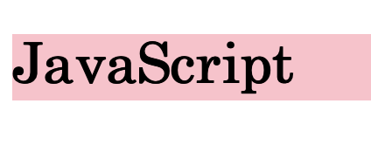
실습
내용이 여기를 넘지 않도록
주의해주세요!
Html 요소 가져오기
<!DOCTYPE html>
<html lang="ko">
<head>
<meta charset="UTF-8">
</head>
<body>
<h1 id="title">JavaScript</h1>
<script>
var element =
document.getElementById("title");
element.onclick = function() {
element.style.backgroundColor = "pink";
};
</script>
</body>
</html>

Slide 33
실습
내용이 여기를 넘지 않도록
주의해주세요!
추가 예정
실습 코드 직접 만들어서 추가 예정

Slide 34
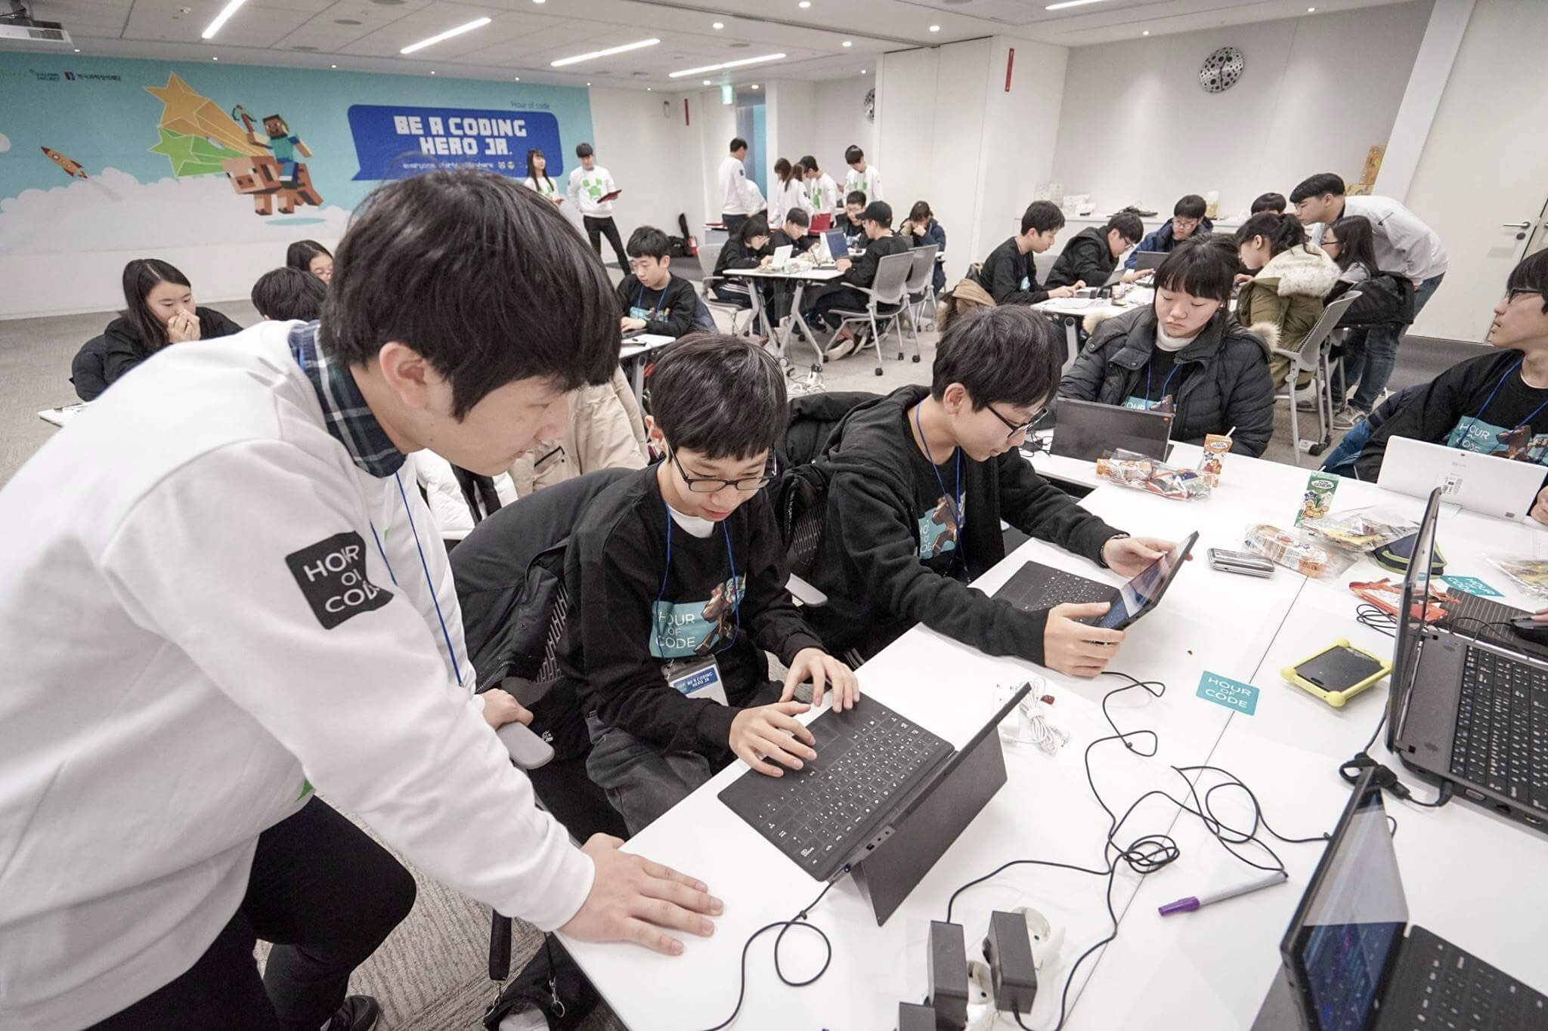


Slide 35
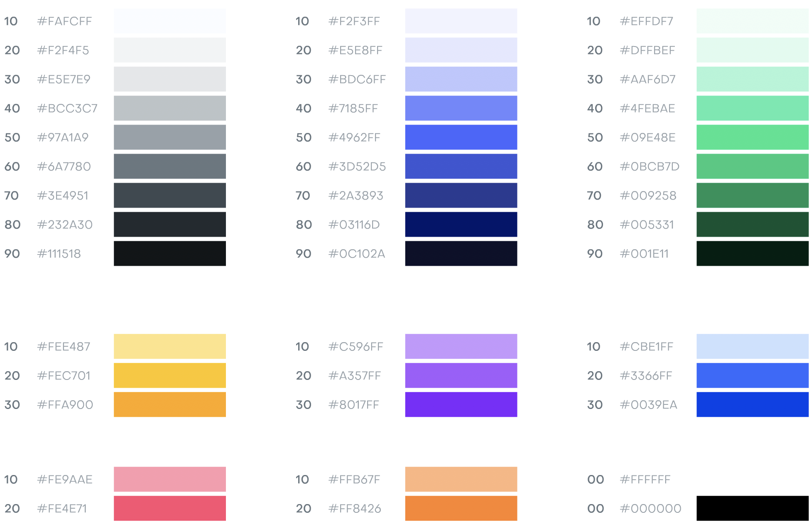
사용할 수 있는 색상

Slide 36
감사합니다 👍
Web2 설리번 프로젝트

